Slide 1
ВИРТУАЛИЗАЦИЯ
Виталий Квятковский
EPAM Systems

Slide 2
Кто я
Виталий Квятковский
Lead Software Engineer
EPAM Systems

Slide 3
Agenda: Виртуализация
Что это?
Уровни виртуализации
Гипервизор
Первого уровня
Второго уровня
Контейнеры
Почему популярна?
Notes:
Используете ли вы сейчас?

Slide 4
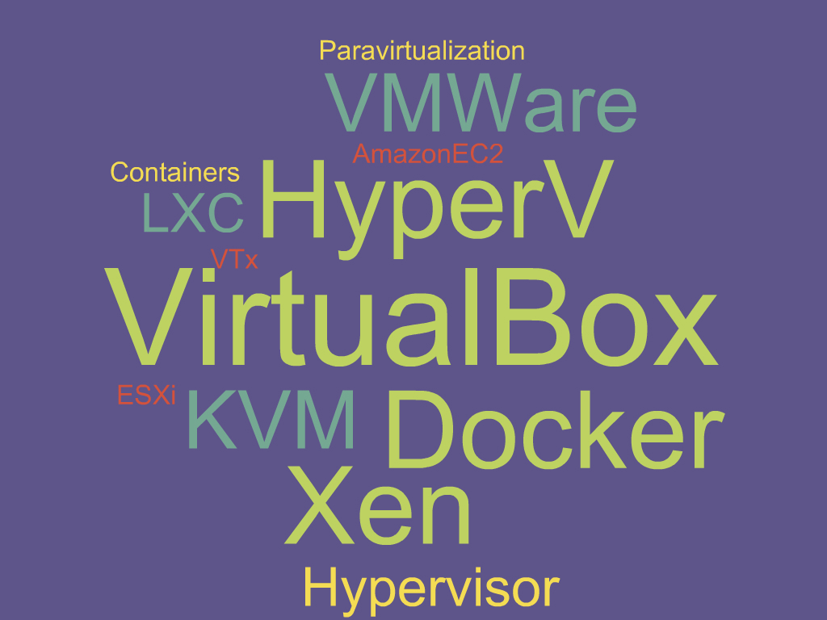

Slide 5
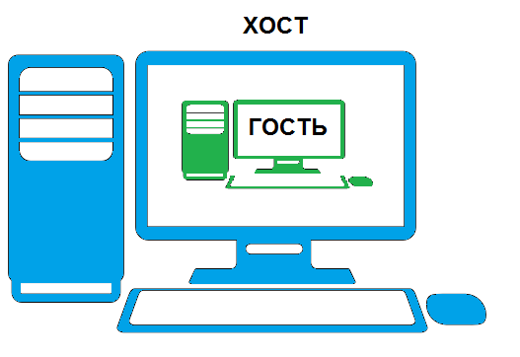
Что это?

Slide 6
Гипервизор
Хост
Гипервизор
Гость
Гость
Гость
Notes:
Основные термины которые используются в виртуализации:
Реальный компьютер на котором вы работает называется Хостом, Виртуальный компьютер, который создается специальной программой = гость
Специальная программа создает виртуальные компьютеры и передает команды от гостевой ОС к хостовой ОС. Она называется гипервизором или менеджером виртуальных машин

Slide 7
Гипервизор
Windows
Virtual Box
Linux
Linux
Linux
Notes:
Вы наверно уже работали с такой связкой. Один из наиболее частых примеров – работая на Windows, захотели узнать что же такое Linux и чтобы не испортить основную систему, запустили ее через Virtual Box бесплатную программу)

Slide 8
Почему это сложно?
Виртуализация
Процессора
Памяти
Устройств ввода-вывода
Notes:
Почему виртуализация сложна? Не с точки зрения использования (тут как раз все весьма прозрачно), а с точки зрения реализации?
Потому что надо будет виртуализировать
Процессор (не все команды будут нормально обрабатываться от виртуального компьютера)
Память (виртуальная машины использует только часть реальной памяти, плюс свободная часть еще может разделяться между несколькими виртуальными машинами)
Устройства ввода-вывода (тут проблемы связаны с прямым доступом к памяти и прочим)

Slide 9
Уровни виртуализации
Аппаратный (железо)
Операционная Система
Гипер визор
Приложения Операционной Системы
Notes:
Если смотреть упрощенно, то в компьютере есть следующие уровни
На каких же из этих уровней есть поддержка разного рода виртуализации?
На самом деле на каждом
Но сам сама программа-гипервизор реализуется на 2-3 уровне

Slide 10
Аппаратная поддержка
Аппаратный
Процессор
AMD-V / SMV
VT-x
Память
EPT
Ввод-вывод
VT-v
Хорошо если есть
Но не факт что поможет
Notes:
На аппаратном уровне на текущий момент есть поддержка всех тех подсистем из-за которых виртуализация сложна.
И Intel и AMD представляет свой набор технологий для аппаратной поддержки. Одной из первых и самых важных технологий была VT-x от Intel и AMD-V от AMD соответственно для поддержки аппаратной виртуализации процессора. Внедрена сравнительно давно – 2005-2006 год, поэтому найти проц который не поддерживает, будет сложно
Так что вероятнее всего у вас она есть и это хорошо. Поможет ли? Не факт, надо пробовать

Slide 11
Уровень операционной системы Гипервизор первого типа
Аппаратура
Гипервизор
Гость
Гость
Гость
Notes:
На уровне операционной системы работает гипервизор первого типа.
Он ставится напрямую на железо, взаимодействует с ним напрямую и по сути замещает ОС.
За счет отсутствия ОС это быстро и стабильнее (так как гипервизор хоть и походит на ОС, но оптимизирован в первую очередь только для запуска виртуальных систем)

Slide 12



Гипервизор первого типа
Вряд ли понадобится
Notes:
Некоторые из таких гипервизоров базируются на немного переработанном ядре ОС (такие как XenServer и Hyper-V), некоторые – это отдельные наработки (VMWare ESXi)
Объединяет их то что знать о них неплохо, но как разработчики или тестировщики, вы врядли будете с ними работать

Slide 13
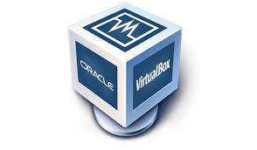

Уровень приложений ОС
Гипервизор второго типа
Контейнеры
Notes:
Если рассматривать уровень операционной системы, то здесь стоит различать
Гипервизоры 2 типа
И контейнеры. Контейнеры на самом деле не совсем относятся к виртуализации систем, но ввиду большой популярности я бы хотел включить их в обзор

Slide 14
Гипервизор второго типа
Аппаратура
Операционная система
Гипервизор
Гость
Гость
Гость
Notes:
Гипервизор второго типа в отличии от первого, является приложением, которое устанавливается и работает в операционной системе. Таким образом в связке добавляется новый уровень

Slide 15

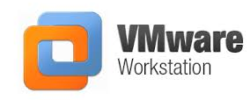


Уровень приложений ОС Гипервизор второго типа

Slide 16

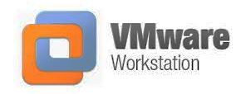

Гипервизор второго типа
Бинарной трансляции
Паравиртуализация
Нужно готовить ядро
Не windows!*
Аппаратная поддержка
Все современные гипервизоры
Notes:
Какой быстрее?
- Надо пробовать
Чем лучше?
Много бесплатных решений
Легко поставить
Эксперименты

Slide 17
Контейнеры
Изоляция
Реальное оборудование
Одно ядро ОС
Минимальные расходы на виртуализацию
Notes:
Лучше использует память и процессор

Slide 18
Контейнеры
Гипервизор
Контейнер
Аппаратура
Аппаратура
Хост ОС
Хост ОС
Гипервизор
Контейнер
Приложение
Гостевая ОС
Приложение

Slide 19
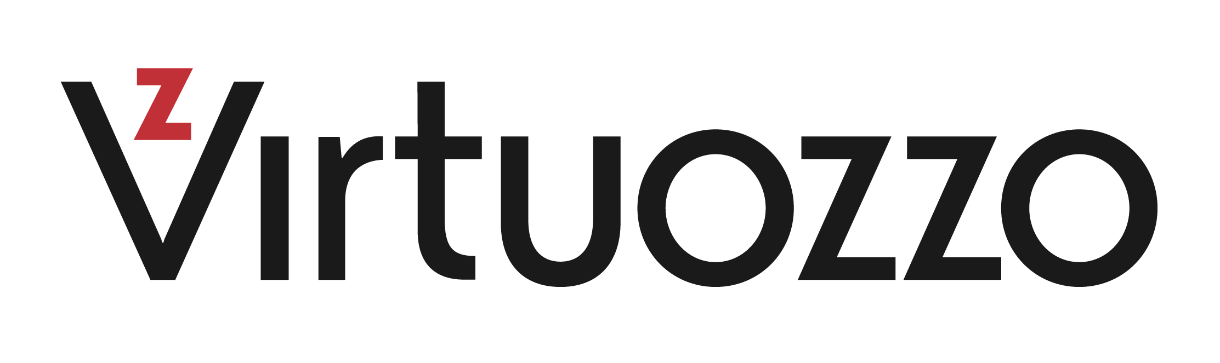



Контейнеры

Slide 20
Docker
Почему популярен среди контейнеров?
Просто
Быстро
Переносимо
DockerHub

Slide 21
Docker: Применение
Микросервисы
Компоненты и их масштабируемость
Упрощение развертывания
Continuous delivery
dev -> test -> prod

Slide 22
Почему виртуализация популярна?
Безопасность
Быстро
Мигрировать
Обновлять
Масштабировать
Запуск другой ОС
Тестирование
Оптимальная нагрузка

Slide 23
Для разработчика
Среда разработки
Dev Env != Prod Env
«А на моей машине работает» ©
Откат испорченных изменений
Эксперименты
Быстрый деплой

Slide 24
Вопросы и ответы
?

Slide 25
Спасибо за внимание!

